Slide 1
Нацыянальная бібліятэка Беларусі
Янка Маўр
Палескія рабінзоны
Літаратурная віктарына

Slide 2
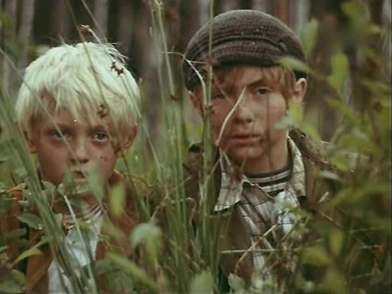
Галоўныя героі аповесці “Палескія рабінзоны”, якія трапілі на востраў вясной у час паводкі:
Віктар і Мірон
Іван ды Мар’я
Міхась і Антось
Мапу і Саку

Slide 3
Гэта правільны
адказ!
Наступны слайд

Slide 4
На жаль, адказ няправільны
Паспрабаваць зноў

Slide 5
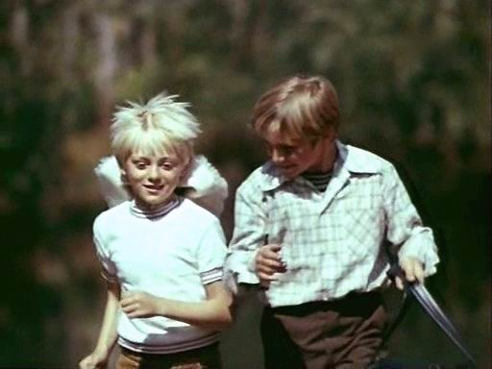
Дзе вучыліся галоўныя героі аповесці “Палескія рабінзоны”?
абодва ўжо працавалі
абодва вучыліся
ў школе
абодва яшчэ хадзілі
ў дзіцячы садок
абодва вучыліся
ў тэхнікуме

Slide 6
Гэта правільны
адказ!
Наступны слайд

Slide 7
На жаль, адказ няправільны
Паспрабаваць зноў

Slide 8
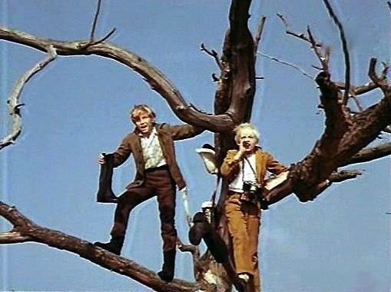
Якія гурткі наведвалі хлопцы?
драматычныя
камп’ютарныя
краязнаўчыя
малявання

Slide 9
Гэта правільны
адказ!
Наступны слайд

Slide 10
На жаль, адказ няправільны
Паспрабаваць зноў

Slide 11
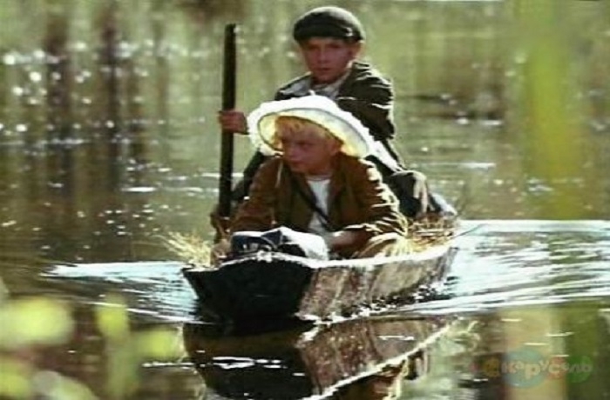
Вавёрка зрабіла ў дупле запасы, якія хлопцы знайшлі і падсілкаваліся. што гэта было?
арэхі
шышкі
грыбы
лісце

Slide 12
Гэта правільны
адказ!
Наступны слайд

Slide 13
На жаль, адказ няправільны
Паспрабаваць зноў

Slide 14
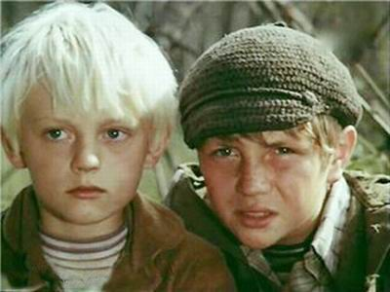
Які драпежнік цягаў з сажалкі рыбу?
ліса
мядзведзь
воўк
бабёр

Slide 15
Гэта правільны
адказ!
Наступны слайд

Slide 16
На жаль, адказ няправільны
Паспрабаваць зноў

Slide 17
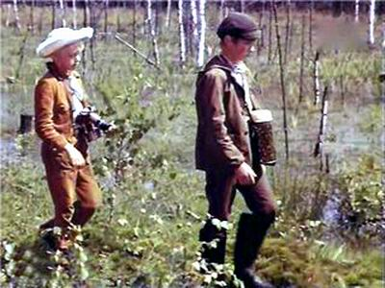
Каго янка маўр называе “дрывасекамі”?
баброў
хлопцаў
кантрабандыстаў
дзятлаў

Slide 18
Гэта правільны
адказ!
Наступны слайд

Slide 19
На жаль, адказ няправільны
Паспрабаваць зноў

Slide 20
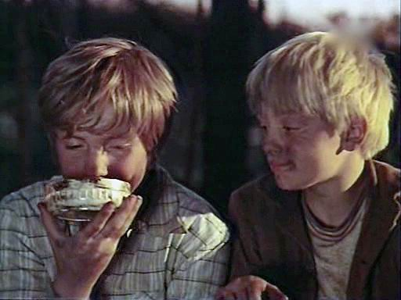
Якую “панскую страву” прапанаваў паспрабаваць Віктар?
сыры заяц
торт “Напалеон”
труфелі
засмажаная зялёная жаба

Slide 21
Гэта правільны
адказ!
Наступны слайд

Slide 22
На жаль, адказ няправільны
Паспрабаваць зноў

Slide 23
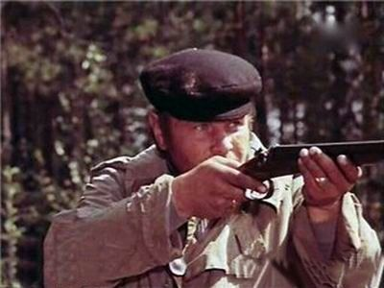
Дзе ў лесе хлопцы знайшлі тайнік кантрабандыстаў:
у бярлозе мядзведзя
у бабровай хатцы
у нары лісы
у суседа ў каморы

Slide 24
Гэта правільны
адказ!
Наступны слайд

Slide 25
На жаль, адказ няправільны
Паспрабаваць зноў

Slide 26
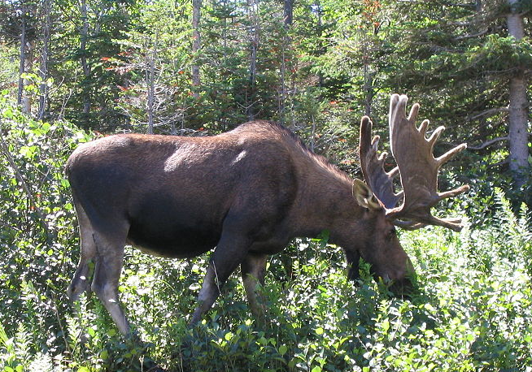
Хлопцы выратавалі лася ад смерці. Хто яго ледзьве не загрыз?
рысь
кантрабандысты
воўк
бабёр

Slide 27
Гэта правільны
адказ!
Наступны слайд

Slide 28
На жаль, адказ няправільны
Паспрабаваць зноў

Slide 29
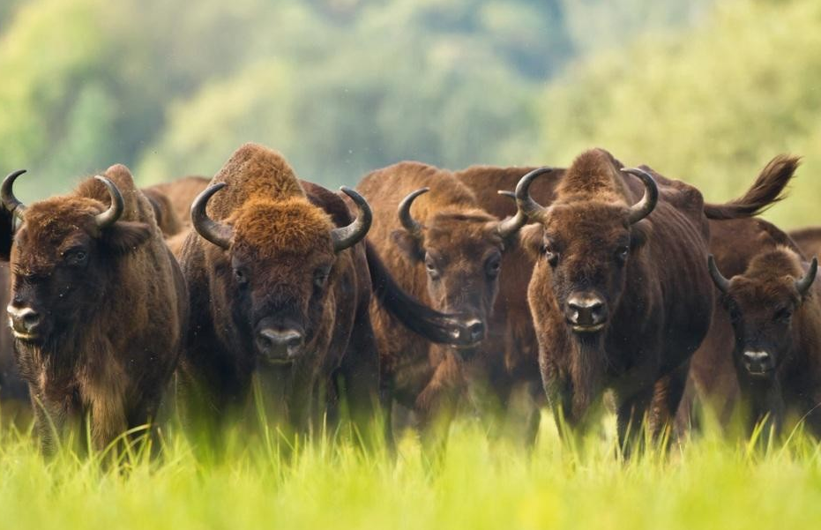
Хлопцы ўбачылі жывёлу, якой ужо даўно не было ў Беларусі і якая, магчыма, прыбегла з Польшчы. Хто гэта быў?
тыгр
зубр
паўночны алень
страус

Slide 30
На жаль, адказ неправільны
Паспрабаваць зноў

Slide 31
Малайчына!
Адказаў на ўсе пытанні!
З творчасцю Янкі Маўра можна яшчэ пазнаёміцца на экскурсіі “Славутыя імёны Бацькаўшчыны”

